Slide 1



Seminários do NEC
A Área de Pesquisa em
Educação de Computação
27 de janeiro de 2017
Prof. Esdras Lins Bispo Jr.
github.com/bispojr/nec

Slide 2
Agenda
O que é Educação de Computação?
Tópicos de Pesquisa da EC
Considerações Finais
Núcleo de Estudos em Educação de Computação

Slide 3
O que é Educação de Computação (EC)?

Slide 4
O que é Educação de Computação (EC)?
Engenharias
Tecnologia
Educação
Computação
Psicologia
Núcleo de Estudo em Educação de Computação

Slide 5
O que é Educação de Computação (EC)?
Engenharias
Tecnologia
Educação
Computação
Psicologia
Núcleo de Estudo em Educação de Computação

Slide 6
O que é Educação?
“processo que visa ao desenvolvimento físico, intelectual e moral do ser humano, através da aplicação de métodos próprios, com o intuito de assegurar-lhe a integração social e a formação da cidadania”
Dicionário Michaelis
Núcleo de Estudo em Educação de Computação

Slide 7
O que é Ciência da Computação?
“é o estudo sistemático de algoritmos e estruturas de dados, i.e., o estudo do seu formalismo, desenvolvimento e aplicações.”
Gibbs e Tucker, 1986
Núcleo de Estudo em Educação de Computação

Slide 8
Objetivo Principal da Pesquisa em EC?
“o aperfeiçoamento do processo de ensino e aprendizagem da Computação como ciência.”
Holmboe et al., 2001
Núcleo de Estudo em Educação de Computação

Slide 9
Tópicos de Pesquisa da ECC

Slide 10

Tópicos de Pesquisa da ECC
CSE
Computer Science Education Research
CSEd
Fincher e Petre, 2004
Núcleo de Estudo em Educação de Computação

Slide 11
Tópicos de Pesquisa da ECC
Compreensão do estudante
Animação, Visualização e Simulação
Avaliação
Métodos de Ensino
Tecnologia Educacional
Transferência de Prática Profissional
Incorporação de novas tendências
Educação à Distância
Ingresso e Retenção
Construção de disciplinas
Núcleo de Estudo em Educação de Computação

Slide 12
Tópicos de Pesquisa da ECC
Compreensão do estudante
Animação, Visualização e Simulação
Avaliação
Métodos de Ensino
Tecnologia Educacional
Transferência de Prática Profissional
Incorporação de novas tendências
Educação à Distância
Ingresso e Retenção
Construção de disciplinas
Núcleo de Estudo em Educação de Computação

Slide 13
1. Métodos de Ensino
Dinâmica da interação do ensino
Estilos de aprendizagem
Papel dos Projetos nas disciplinas
Núcleo de Estudo em Educação de Computação

Slide 14
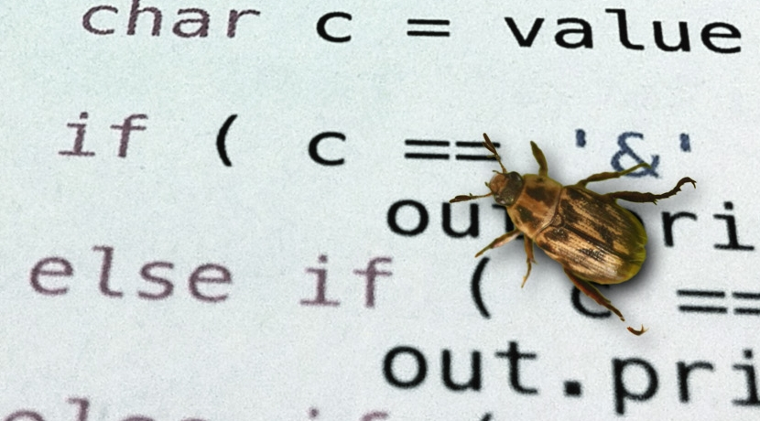
1. Métodos de Ensino
Categorização
de Bugs
Sphorer et al., 1985
Núcleo de Estudo em Educação de Computação

Slide 15
Tópicos de Pesquisa da ECC
Compreensão do estudante
Animação, Visualização e Simulação
Avaliação
Métodos de Ensino
Tecnologia Educacional
Transferência de Prática Profissional
Incorporação de novas tendências
Educação à Distância
Ingresso e Retenção
Construção de disciplinas
Núcleo de Estudo em Educação de Computação

Slide 16
2. Compreensão do Estudante
Modelos conceituais e mentais
Como os estudantes aprendem recursividade?
Como os estudantes aprendem os paradigmas de programação?
Núcleo de Estudo em Educação de Computação

Slide 17

2. Compreensão do Estudante
Construtivismo em EC
Ben-Ari, 2001
Núcleo de Estudo em Educação de Computação

Slide 18
Tópicos de Pesquisa da ECC
Compreensão do estudante
Animação, Visualização e Simulação
Avaliação
Métodos de Ensino
Tecnologia Educacional
Transferência de Prática Profissional
Incorporação de novas tendências
Educação à Distância
Ingresso e Retenção
Construção de disciplinas
Núcleo de Estudo em Educação de Computação

Slide 19
3. Animação, Visualização e Simulação
Animação de algoritmos
Visualização de processos
Simulação de técnicas
Núcleo de Estudo em Educação de Computação

Slide 20
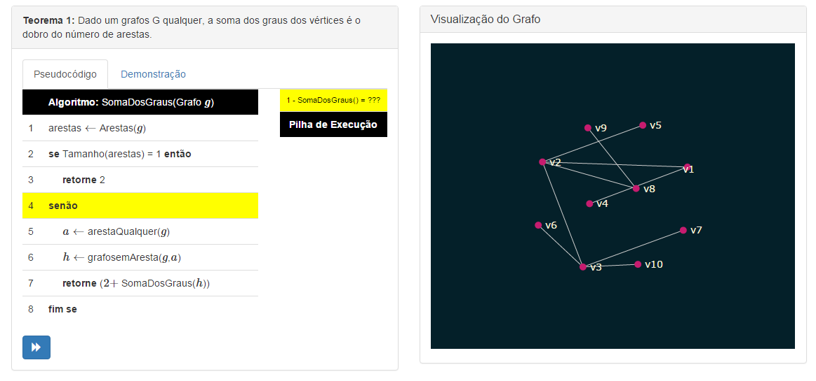
3. Animação, Visualização e Simulação
Ensino de Demonstração em Grafos
Carvalho e Bispo Jr., 2016
Núcleo de Estudo em Educação de Computação

Slide 21
Tópicos de Pesquisa da ECC
Compreensão do estudante
Animação, Visualização e Simulação
Avaliação
Métodos de Ensino
Tecnologia Educacional
Transferência de Prática Profissional
Incorporação de novas tendências
Educação à Distância
Ingresso e Retenção
Construção de disciplinas
Núcleo de Estudo em Educação de Computação

Slide 22
4. Avaliação
Tipos de avaliação (somativa, formativa)
Formato (Avaliação aos Pares)
Automatização (Pontuação Automática)
Núcleo de Estudo em Educação de Computação

Slide 23

4. Avaliação
Plágio em Atividades
Joy e Luck, 1999
Núcleo de Estudo em Educação de Computação

Slide 24
Tópicos de Pesquisa da ECC
Compreensão do estudante
Animação, Visualização e Simulação
Avaliação
Métodos de Ensino
Tecnologia Educacional
Transferência de Prática Profissional
Incorporação de novas tendências
Educação à Distância
Ingresso e Retenção
Construção de disciplinas
Núcleo de Estudo em Educação de Computação

Slide 25
5. Tecnologia Educacional
Projeto de “Salas Inteligentes”
Tecnologia Assistiva no Ensino
Lousa Digital Interativa
Núcleo de Estudo em Educação de Computação

Slide 26
Tópicos de Pesquisa da ECC
Compreensão do estudante
Animação, Visualização e Simulação
Avaliação
Métodos de Ensino
Tecnologia Educacional
Transferência de Prática Profissional
Incorporação de novas tendências
Educação à Distância
Ingresso e Retenção
Construção de disciplinas
Núcleo de Estudo em Educação de Computação

Slide 27
6. Transferência de Prática Profissional
Programação aos Pares
Padrões adotados (W3C)
Fork and Pull
Núcleo de Estudo em Educação de Computação

Slide 28
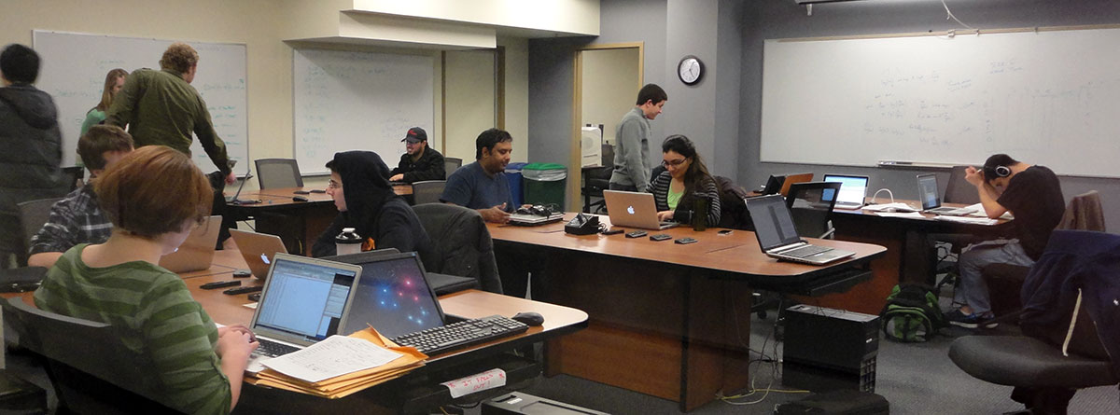
6. Transferência de Prática Profissional
SL no Ensino de Programação
Alasbali et al., 2015
Núcleo de Estudo em Educação de Computação

Slide 29
Tópicos de Pesquisa da ECC
Compreensão do estudante
Animação, Visualização e Simulação
Avaliação
Métodos de Ensino
Tecnologia Educacional
Transferência de Prática Profissional
Incorporação de novas tendências
Educação à Distância
Ingresso e Retenção
Construção de disciplinas
Núcleo de Estudo em Educação de Computação

Slide 30
7. Incorporação de Novas Tendências
Tecnologias emergentes da indústria
Processo de transição
Custo de transição
Núcleo de Estudo em Educação de Computação

Slide 31
Tópicos de Pesquisa da ECC
Compreensão do estudante
Animação, Visualização e Simulação
Avaliação
Métodos de Ensino
Tecnologia Educacional
Transferência de Prática Profissional
Incorporação de novas tendências
Educação à Distância
Ingresso e Retenção
Construção de disciplinas
Núcleo de Estudo em Educação de Computação

Slide 32
8. Educação à Distância
Transferência Campus → EaD
Limitações de Tempo-Espaço
Interação Estudante-Professor
Núcleo de Estudo em Educação de Computação

Slide 33
Tópicos de Pesquisa da ECC
Compreensão do estudante
Animação, Visualização e Simulação
Avaliação
Métodos de Ensino
Tecnologia Educacional
Transferência de Prática Profissional
Incorporação de novas tendências
Educação à Distância
Ingresso e Retenção
Construção de disciplinas
Núcleo de Estudo em Educação de Computação

Slide 34
9. Ingresso e Retenção
Questões de gênero e diversidade
Questões de renda e permanência
Questões “irrelevantes”
Núcleo de Estudo em Educação de Computação

Slide 35

9. Ingresso e Retenção
Mulheres na
Computação
Oliveira et al., 2014
Núcleo de Estudo em Educação de Computação

Slide 36
Tópicos de Pesquisa da ECC
Compreensão do estudante
Animação, Visualização e Simulação
Avaliação
Métodos de Ensino
Tecnologia Educacional
Transferência de Prática Profissional
Incorporação de novas tendências
Educação à Distância
Ingresso e Retenção
Construção de disciplinas
Núcleo de Estudo em Educação de Computação

Slide 37
10. Construção de disciplinas
Questões de currículo do curso
Escopo de disciplinas
PBL e Computação
Núcleo de Estudo em Educação de Computação

Slide 38
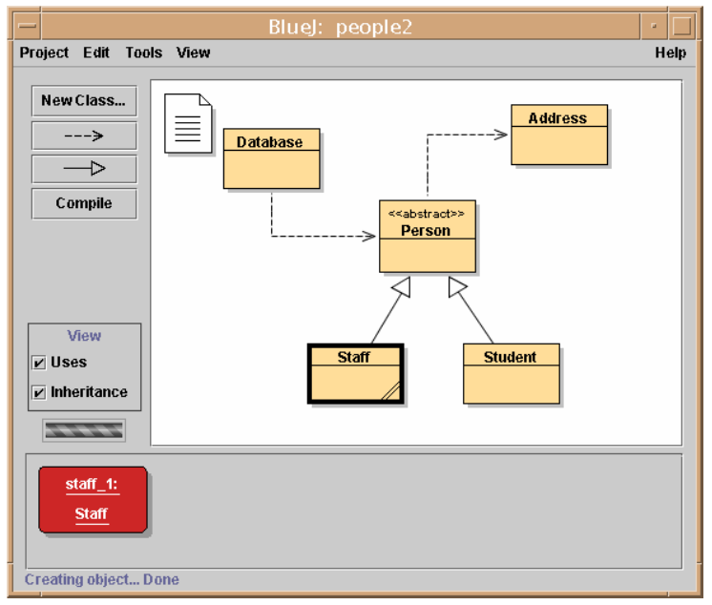
10. Construção de disciplinas
POO antes ou depois?
Kolling et al., 2003
Núcleo de Estudo em Educação de Computação

Slide 39
Considerações finais

Slide 40
Considerações finais
Objetivos do NEC:
discutir desafios em abertos da EC;
compartilhar trabalhos relevantes em EC;
promover espaço para o surgimento de novos projetos de pesquisas em EC.
Núcleo de Estudo em Educação de Computação

Slide 41
Seminários do NEC
A Área de Pesquisa em
Educação de Computação
27 de janeiro de 2017
Prof. Esdras Lins Bispo Jr.
github.com/bispojr/nec

